Slide 1
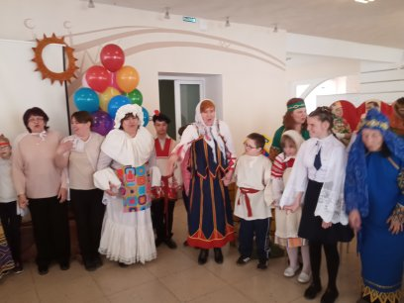
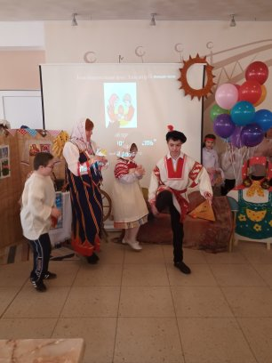
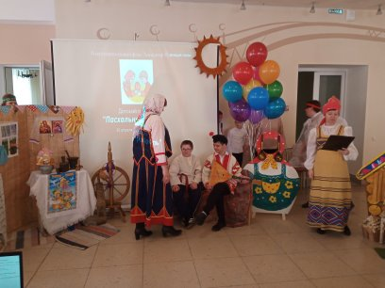
«Особый театр»
– средство социокультурной реабилитации детей с инвалидностью в библиотеке №10
Подзаголовок:
«Часы русского фольклора» - работа театральной студии «Колокольчик» (дети-инвалиды) в Год культурного наследия народов РФ

Slide 2
Чем важна работа с детьми-инвалидами в общедоступной библиотеке? Одна из задач,
которые были поставлены государством в работе с детьми-инвалидами, – это их социализация, гармоничное встраивание в жизнь общества. В связи с этим роль общедоступной библиотеки незаменима.
Традиционно принято приглашать детей-инвалидов к участию в пассивных ролях: посмотреть, послушать, поприсутствовать. Но для эффективной социализации этого недостаточно. Важно привлекать их в интерактивный формат взаимодействия, когда они сами являются активными участниками процесса.
Вот для этого и была создана при клубе выходного дня «Остров доброты» театральная студия «Колокольчик», именно вокруг нее закрутилась вся дальнейшая деятельность работы с детьми инвалидами в библиотеке №10.

Slide 3
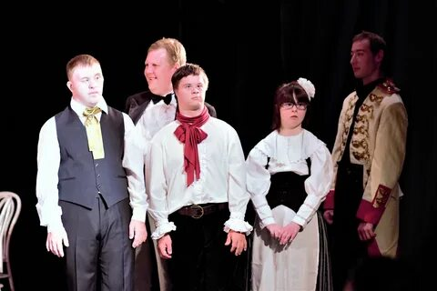
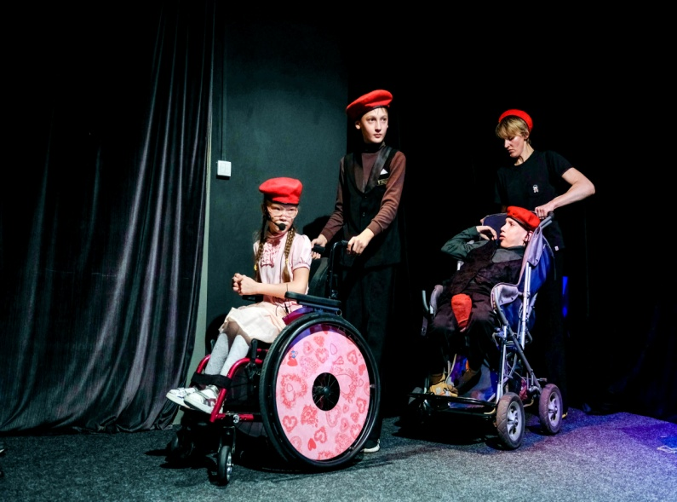
"Особый театр" — театральный коллектив, объединяющий актеров с особенностями развития
Сегодня в России работает более 100 особых театров. Они становится неотъемлемой частью общего культурного процесса.

Slide 4
Опыт "Особого театра" свидетельствует, что творчество людей с инвалидностью должно рассматриваться не только как форма и метод их реабилитации, а как неотъемлемая часть общей культуры общества, его нравственного здоровья и, как один из важнейших инструментов интеграции инвалидов. Где интеграция подразумевает движение навстречу друг другу. Именно искусство дает возможность увидеть в человеке с инвалидностью человека творческого и закладывает в культуре фундамент паритетного к нему отношения.
"Особый театр" – яркий пример того, что люди с нарушениями развития – социально активны и продуктивны.

Slide 5
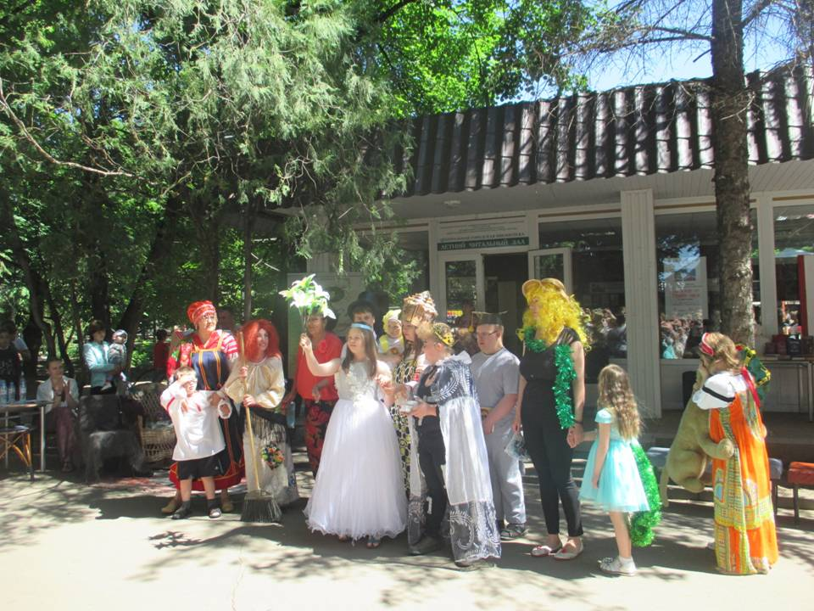
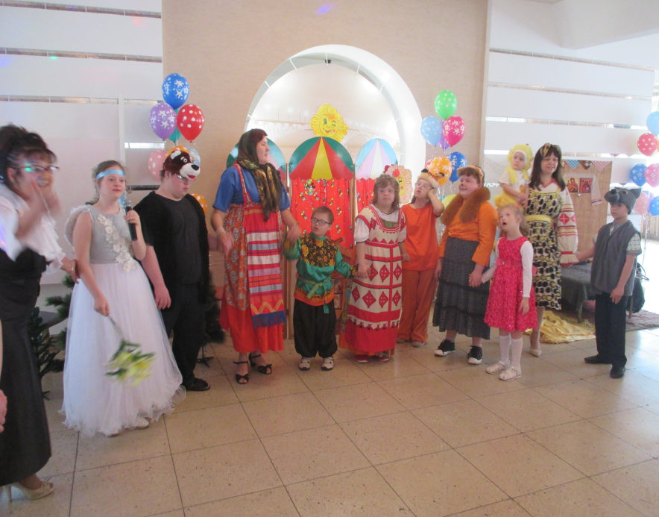
За время работы театральная студия «Колокольчик» из просто терапевтического театра переросла в коллектив, стремящийся к развитию и расширению границ своего творчества .

Slide 6
Итоговой формой театральной деятельности в студии «Колокольчик» является работа над спектаклем. Что она в себя включает:
- выбор пьесы или инсценировки и её обсуждение
- знакомство с пьесой,
- совместное чтение и весь творческий процесс постановки от этюдов к спектаклю;
- работа над отдельными эпизодами в форме этюдов с импровизированным текстом;
- поиски музыкально-пластического решения отдельных эпизодов,
- работа по сцендвижению и созданию ярких образов;
- изготовление эскизов и декораций;
- репетиции отдельных картин и всей пьесы целиком;
- премьера спектакля;
- последующий анализ его с детьми.

Slide 7
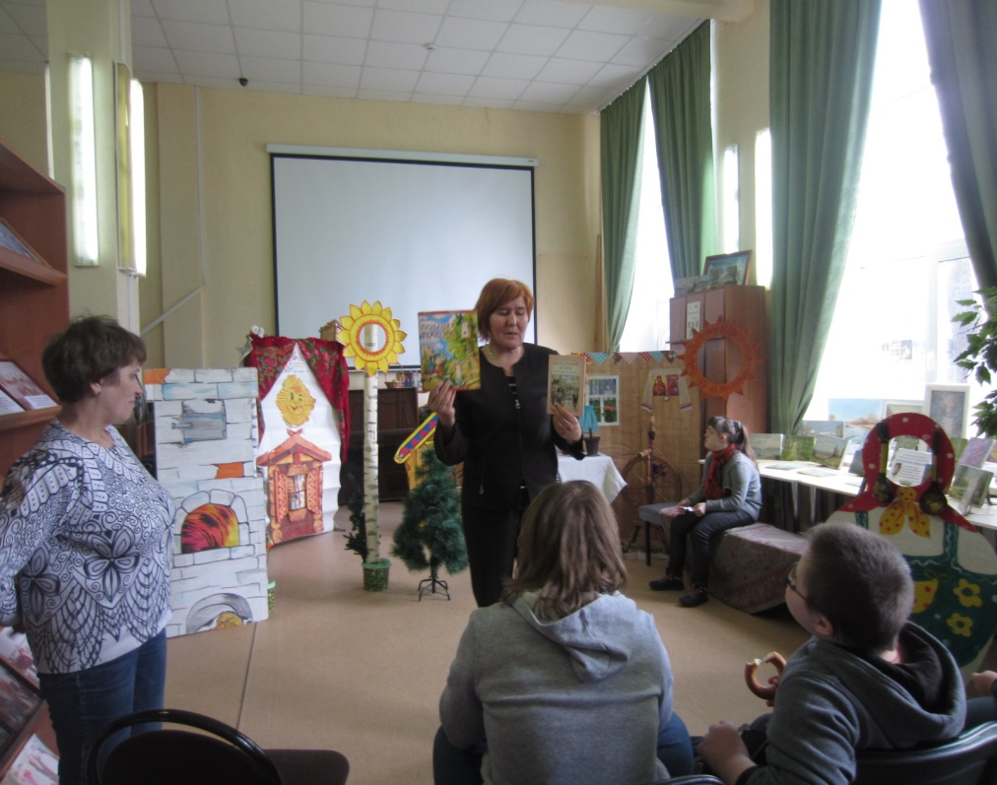
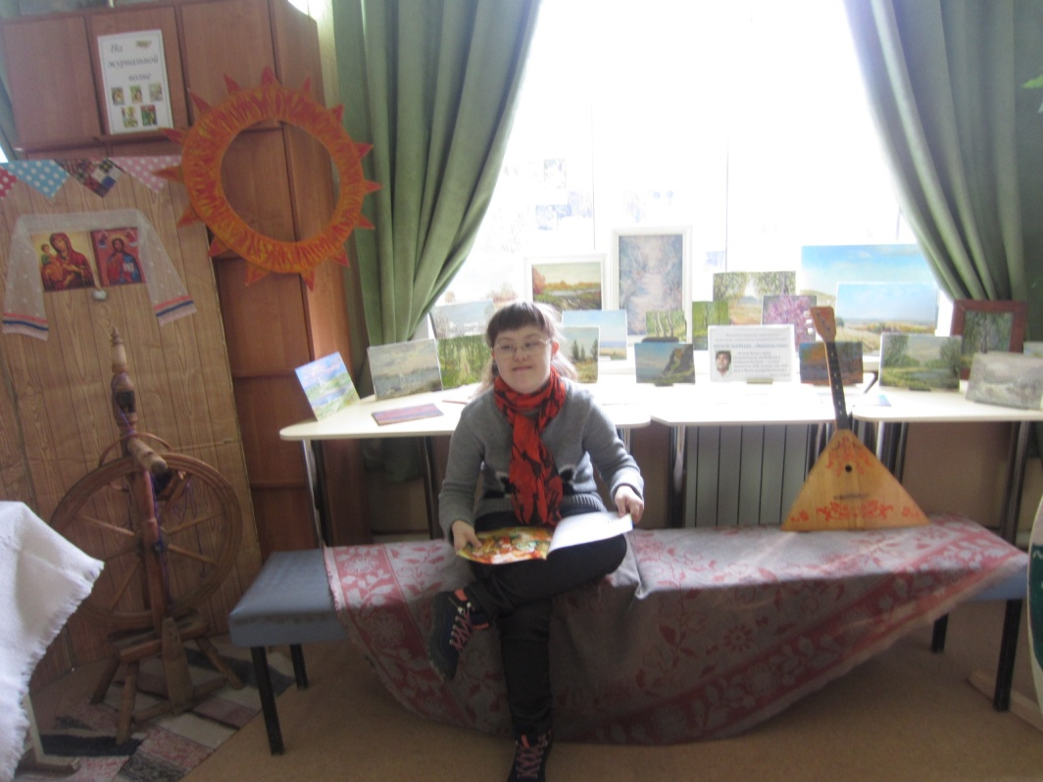
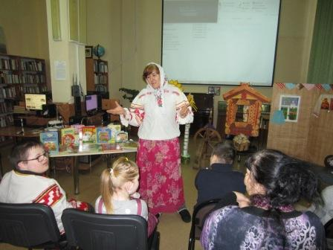

Slide 8
Наша театральная студия «Колокольчик» – это театр игры и фантазии, движения и совместного творчества, надежды и мечты.
Занятие особых детей в театральной студии «Колокольчик» повышает их уверенность и способность к социальной адаптации. В прошлом тихие, эмоционально зажатые дети заметно раскрепощаются, раскрывая миру свои многочисленные таланты.
Театрально-игровая деятельность направлена на развитие игрового поведения детей, формирование умения общаться со сверстниками и взрослыми людьми в различных жизненных ситуациях.

Slide 9
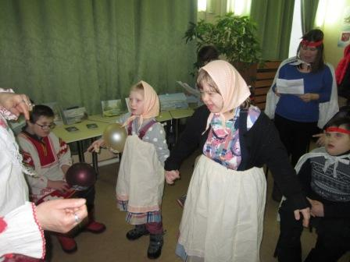
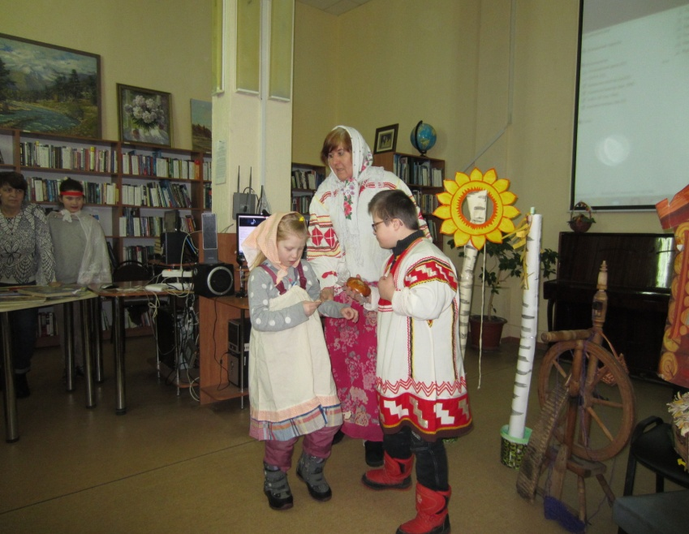
Занятия в театральной студии «Колокольчик» при клубе выходного дня «Остров доброты» помогают особым детям развиваться культурно и интеллектуально, расширить круг общения со сверстниками и найти новых друзей, что очень важно для развития таких детей.

Slide 10
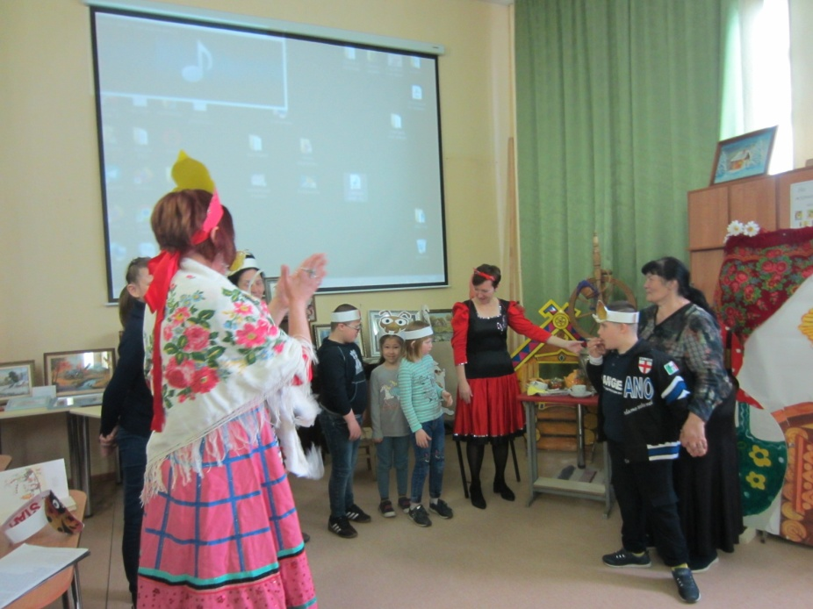
За время многолетней работы с детьми инвалидами сформировались три направления социокультурной реабилитации: досуговое, просветительское, творческое. Ключевые методы реабилитации – библиотерапия, сказкотерапия, игровая терапия, арт-терапия, театротерапия. Особенно эти формы раскрылись в год культурного наследия народов РФ

Slide 11
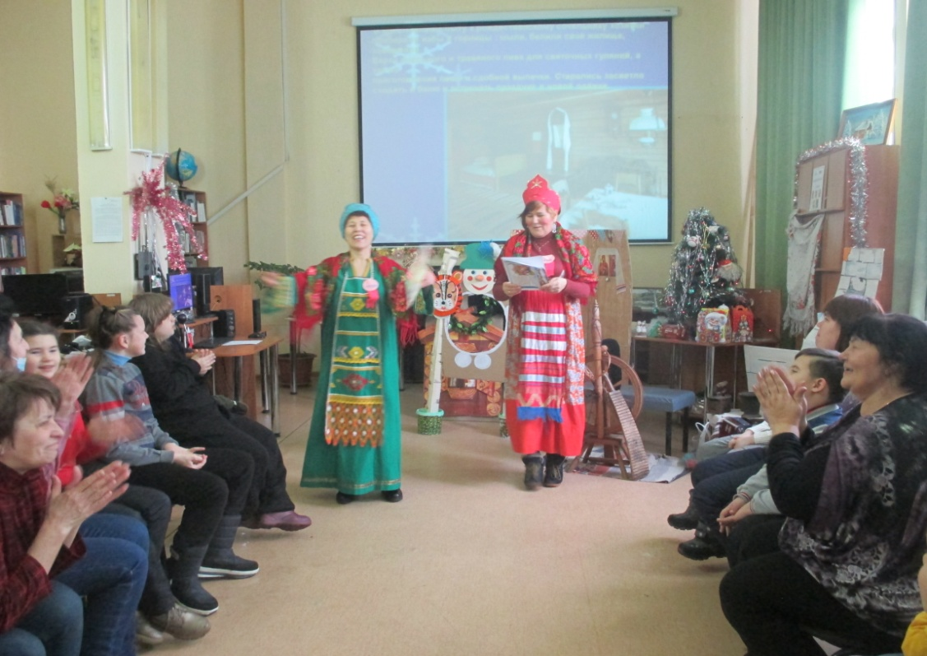
«Забавы у русской печи» (святочные посиделки
январь 2022г.)

Slide 12
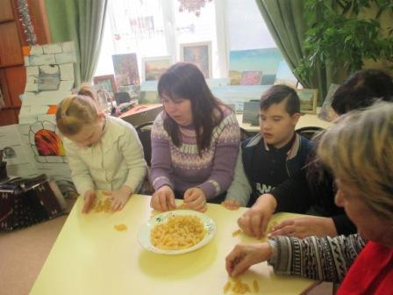
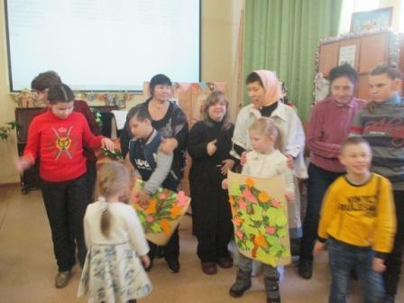
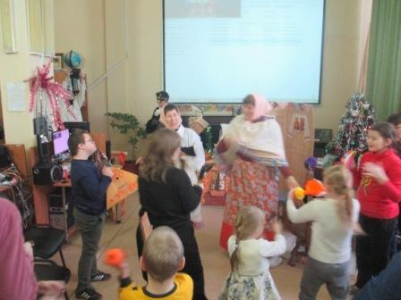
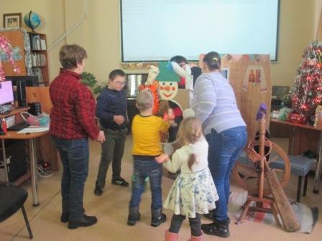

Slide 13
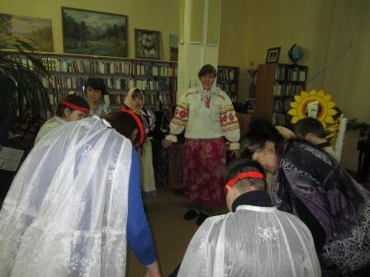
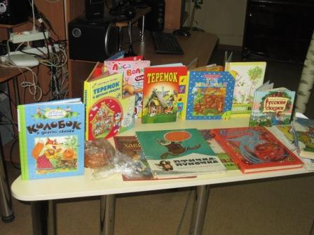
«Путешествие по страницам русского фольклора»
( литературно-музыкальная завалинка – февраль 2022г. )

Slide 14
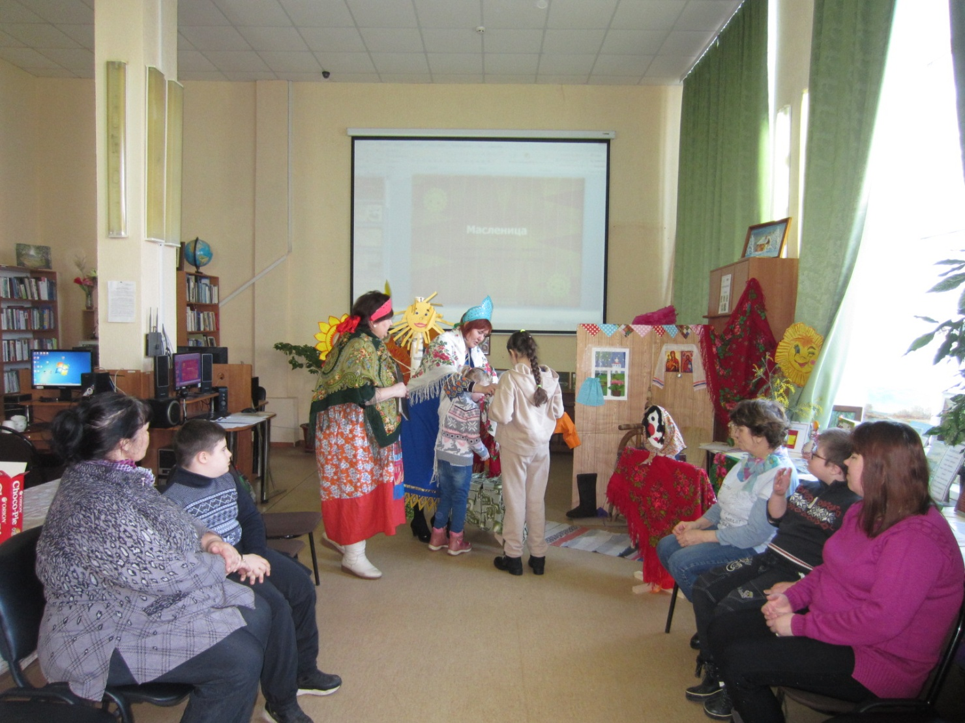
«Масленица – блинница, весны именинница» (масленичные посиделки – март 2022г.)

Slide 15
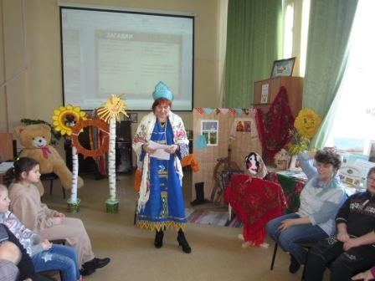
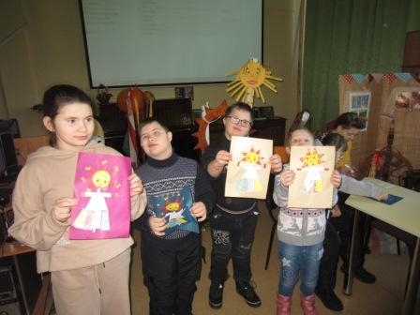
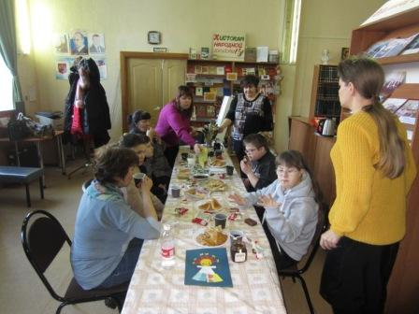

Slide 16
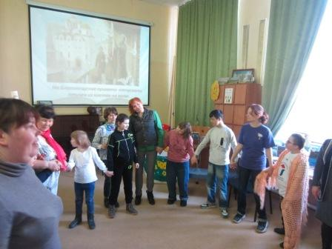
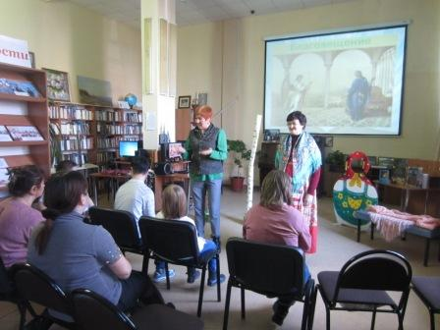
«Праздник весеннего пробуждения – Благовещение » (познавательно-игровой час – апрель 2022г)

Slide 17
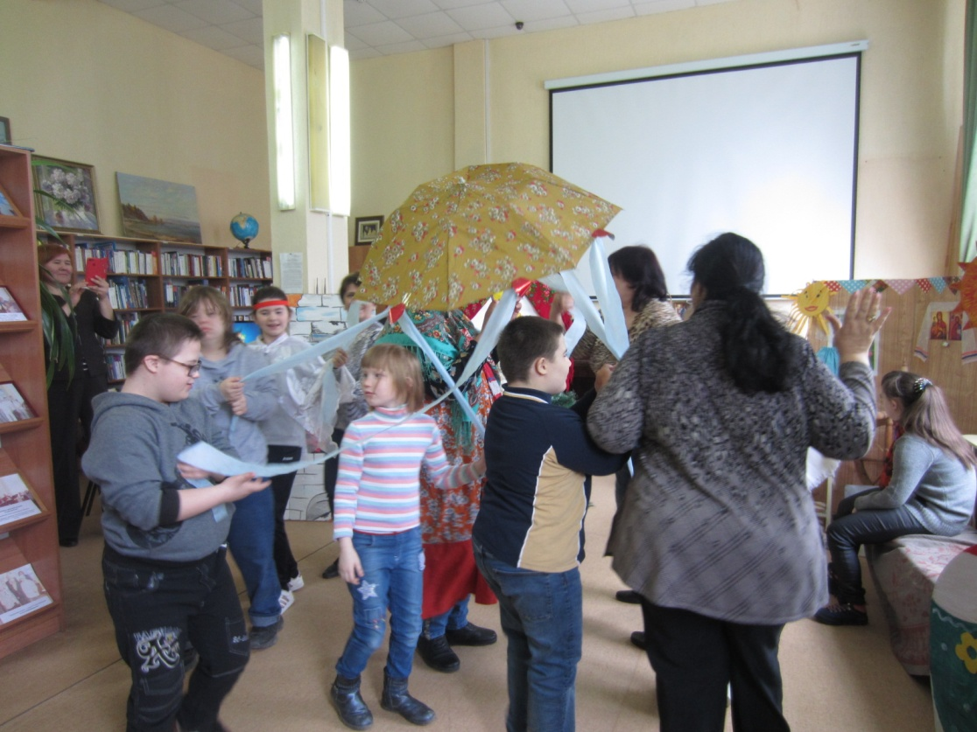
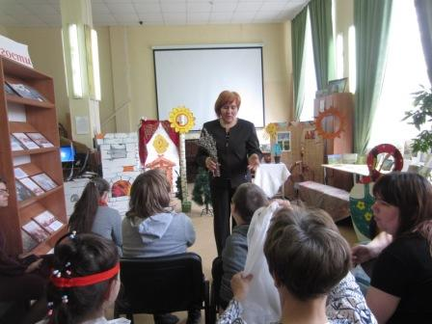
«Пасхальная весна в библиотеке»
(пасхальные посиделки – апрель 2022г.

Slide 18
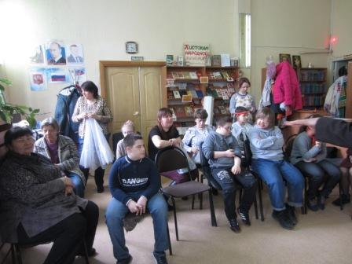
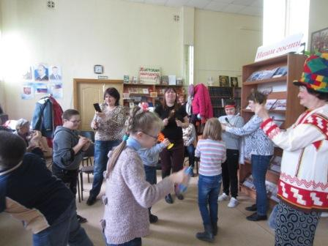

Slide 19
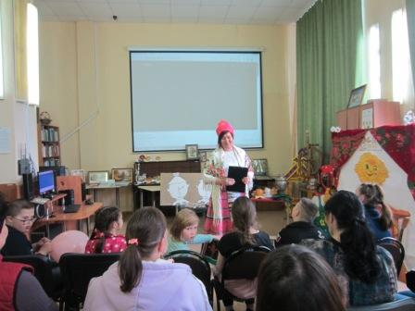
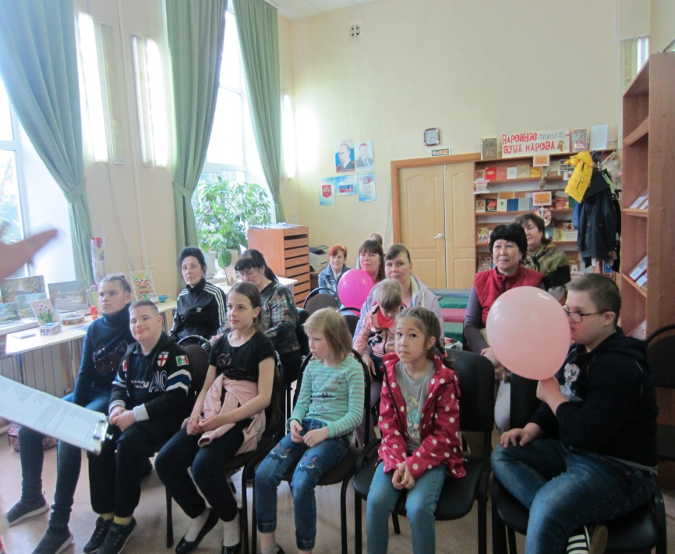
Библиосумерки – 2022, в рамках традиционной акции поддержки чтения Библионочь – 2022
«Традиции русского чаепития» - фольклорные посиделки

Slide 20
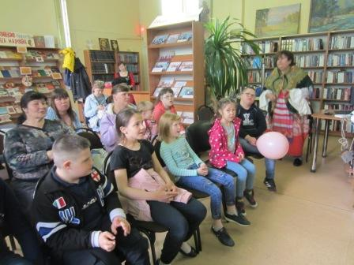
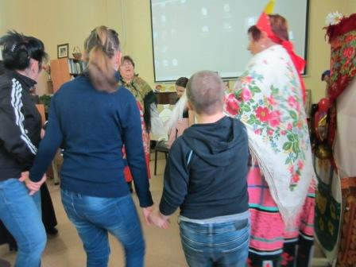
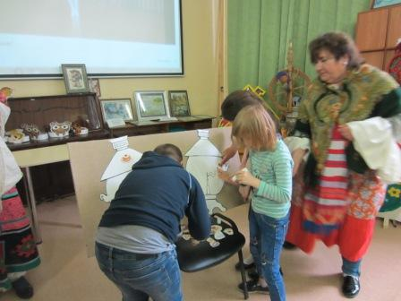
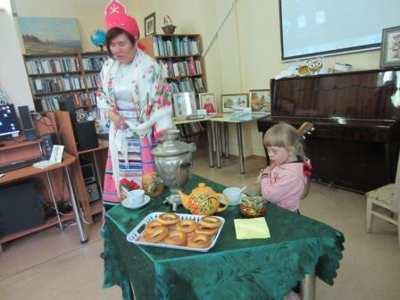

Slide 21
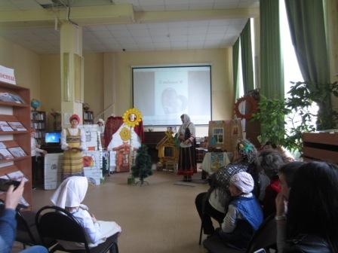
«Пасхальная история» - премьера спектакля театральной студии «Колокольчик» в Год культурного наследия народов РФ

Slide 22
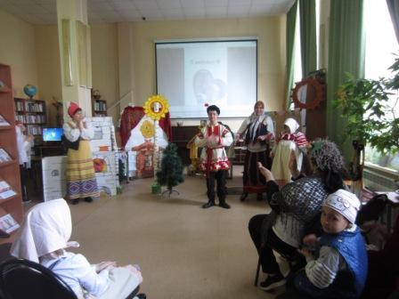
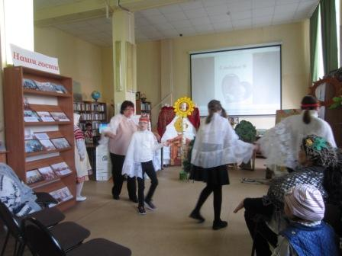

Slide 23
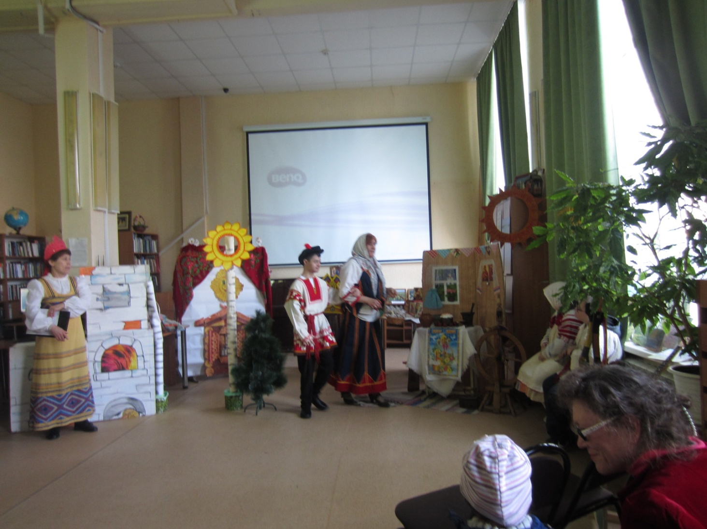

Slide 24
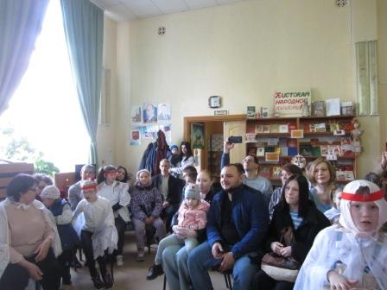
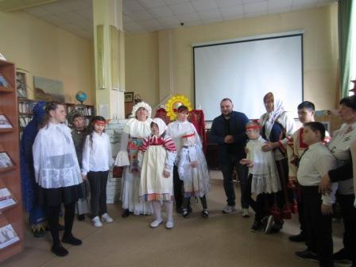
Театральная студия
«Колокольчик»
«Пасхальная
история»

Slide 25
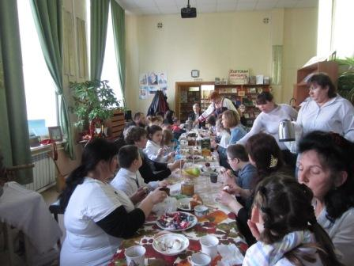
Спектакль прошёл с большим успехом, все остались очень довольны. После премьеры состоялось чаепитие со сладостями, организованное родителями. Мероприятие получилось по-доброму семейным и уютным.

Slide 26
"Люди с особенностями в развитии действительно напоминают о ценности жизни любого человека своим существованием. Потому что даже в демократическом обществе этот тезис формален – на деле это не так, но об этом надо напоминать.
Это – их вклад" - Карл Грюневальд
С такими людьми надо заниматься с самого детства, их не надо причислять к инвалидам и навешивать ярлык. Просто нужно понять, что они иные.

